Slide 1
「知識の構造化」を目指した取り組み ～学習地図の作成～
170804日本生物教育会
第72回全国大会（栃木大会）
都立国立高等学校
大野智久

Slide 2
話題① 「深い学び」との関連
話題② 「学習地図」のねらい
話題③ 実際の授業の流れ
話題④ 単元指導計画での位置付け
話題⑤ アンケートと振り返りシート

Slide 3
話題①
「深い学び」との関連

Slide 4
主体的・対話的で深い学び
●主体的・対話的な学び
ＡＬ型授業の広がりによって具体的な方法がイメージしやすくなってきた。
●深い学び
「絶対解」は存在しないが、理解が進んでいるとはいえない状況。

Slide 5
答申と「深い学び」
習得・活用・探究という学びの過程の中で、各教科等の特質に応じた「見方・考え方」を働かせながら、知識を相互に関連付けてより深く理解したり、情報を精査して考えを形成したり、問題を見いだして解決策を考えたり、思いや考えを基に創造したりすることに向かう「深い学び」が実現できているか。
平成28年12月21日 中央教育審議会
幼稚園、小学校、中学校、高等学校及び特別支援学校の学習指導要領等の改善及び
必要な方策等について（答申）（中教審第197号） より

Slide 6
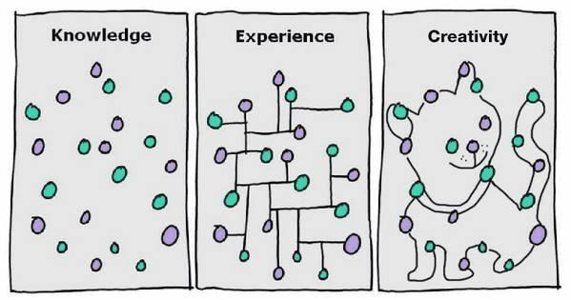
創造性と「関連付け」
知識と経験と創造性の違いについて
https://twitter.com/Stakesh/status/432505262021160961/photo/1
Creativity is just connecting things.
クリエイティビティとは、何かと何かをつなぐことにすぎない（スティーブ・ジョブズ）

Slide 7
話題②
「学習地図」のねらい

Slide 8
「木を見て森を考える」
木・・・個別の知識
森・・・個別の知識がつながった全体像
「木を見て森を見ず」→教員が森を見せる
「木を見て森を考える」→生徒が俯瞰する

Slide 9
学習地図作成課題
課題１
これまでの学習内容を振り返り、内容がどのように関連しているか整理し、単元の全体像がどうなっているか整理せよ。
課題２
課題１でまとめた内容を、「幹」と「枝」に整理せよ。
課題３
いずれかの学習内容について、オリジナルの「例え」を考案せよ。
課題４
課題２、課題３の内容を基に、第２章の学習地図をＡ４一枚でまとめよ。
課題５
まとめた「学習地図」について、3分間でプレゼンテーションをせよ。

Slide 10
学習地図作成課題
課題１
これまでの学習内容を振り返り、内容がどのように関連しているか整理し、単元の全体像がどうなっているか整理せよ。
課題２
課題１でまとめた内容を、「幹」と「枝」に整理せよ。
●学習内容の振り返りと関連付け
●「幹」と「枝」を区別する練習

Slide 11
ブレインストーミング
４つのルール
● 批判厳禁
● 自由奔放
● 相乗り歓迎
● 質より量

Slide 12
ウェビング
１つのキーワードから思いつく言葉を書き出し，次々とつなげ，思考を広げる。
学校全体として組織的に取り組む総合的な学習の時間（後藤竜太先生）より引用
http://kyouiku.oita-ed.jp/gimu/5-2gotou.pdf

Slide 13
ＫＪ法
・様々なデータやアイディアをカードに記入し，それらを共通のものでまとめていく。
学校全体として組織的に取り組む総合的な学習の時間（後藤竜太先生）より引用
http://kyouiku.oita-ed.jp/gimu/5-2gotou.pdf

Slide 14
学習地図作成課題
課題３
いずれかの学習内容について、オリジナルの「例え」を考案せよ。
●独創的、創造的な発想の練習
※単に「まとめる」だけよりも思考が発散しやすくなる。
※「まとめる」とは異なる「資質・能力」を発揮もしくは育成することができる。
※国語科・井出先生の授業実践から

Slide 15
学習地図作成課題
課題４
課題２、課題３の内容を基に、第２章の学習地図をＡ４一枚でまとめよ。
●情報の整理と表現の練習
※情報の取捨選択をする必要がある。
※どのくらいの文字の大きさでどの位の量の情報を入れ込むかも考える必要がある。
※レイアウトやイラストの挿入など、「型」を示さないことで発想と表現の練習を行う。

Slide 16
学習地図作成課題
課題５
まとめた「学習地図」について、3分間でプレゼンテーションをせよ。
●プレゼンテーションの経験
●他の班からの学び
※単に「発想する」「まとめる」だけでなく、「プレゼンを行う」機会も入れて、様々なコンピテンシーの要素を入れる。
※「相互評価」によってモチベーションが高まり、互いに学び合える。

Slide 17
話題③
実際の授業の流れ

Slide 18
授業の流れ（3.5時間扱い）
説明
説明後、グループ分けも行う。
「決め方」から決めさせる。
準備
時間の使い方は各グループに委ねる
ポストイット・ホワイトボードなどは準備
発表
成果物を回収・印刷
3分間でのプレゼンテーション
0.5時間
2時間
1時間

Slide 19
発表当日の流れ
●「成果物（Ａ４一枚）」の回収
→教員：印刷 生徒：発表会の準備
→全員に「成果物」を配布
●発表
3分×８グループ
（入れ替え時間を入れて30分程度）
※「振り返りシート」を後日提出してもらう。

Slide 20
作成された様々な「地図」
ウェビング
べン図
イラストの使用
階層構造

Slide 21
話題④
単元指導計画での位置付け

Slide 22
単元指導計画上の工夫
通常授業は「生徒主体」の学習
様々な「探究活動」での、発想法やプレゼンテーションの練習
「単元の内容理解」と「探究する力の育成」が両輪。
「単元の内容理解」のまとめとしての位置づけだが、コンピテンシーとして「探究」によって身につけたものも活用する。

Slide 23
単元指導計画

Slide 24
繰り返しによる改善
時間の使い方がうまくなる
ブレインストーミングがうまくなる
「問い」をつくるお作法がわかってくる
※「視点」をもったうえでの「比較」など

Slide 25
話題⑤
アンケートと振り返りシート

Slide 26
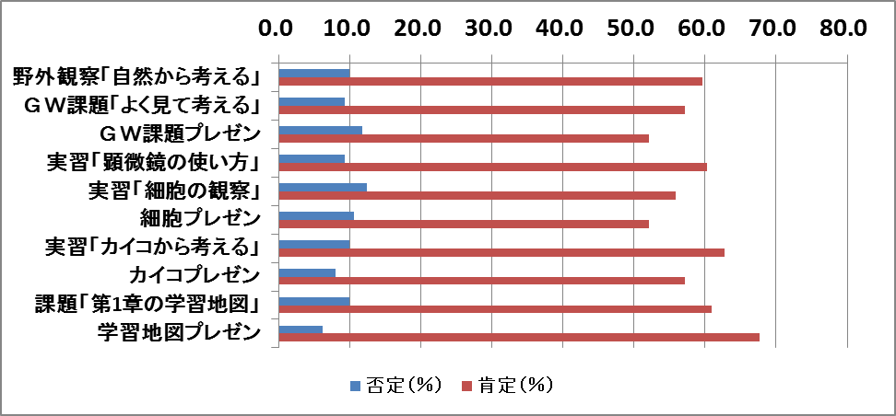
授業アンケート結果
授業内の様々な活動に関して、当てはまるものに○をつけて下さい。
１：よいと思わない ２：どちらかといえばよいと思わない
３：どちらともいえない ４：どちらかといえばよいと思う ５：よいと思う

Slide 27
生徒の振り返りシートから
「復習」「まとめ」の要素
「教わる」ではなく「気付く」
「対話的な学びの価値」
「多様性」への気付き・活用
「失敗」の価値

Slide 28
まとめ
「学習地図」は、学習のまとめができるだけでなく、様々なコンピテンシー獲得につながる。
目的に応じて、様々な実施が可能。
「主体的・対話的な学び」の価値を感じられ、「深い学び」につなげることができる。

Slide 29
情報発信・参考資料
①個人のＨＰ
授業プリントや各種資料の公開
生物「を」学ぶ視点 生物「で」学ぶ視点
http://biologymanabiai.jimdo.com/
②Facebook
https://www.facebook.com/tomohisa.ohno.79
「ペンギンのイラスト」の大野智久です。

